Slide 1
Тюменцевский районный центр детского творчества
Зибен Олеся Сергеевна,
директор МБУ ДО Тюменцевского ЦДТ

Slide 2
Направления деятельности
Социально-педагогическое
Художественно-эстетическое
Физкультурно-спортивное
Научно-техническое
Учащихся – 371 человек
В учреждении работает 8 педагогов дополнительного образования.
Из них:
75 % имеют высшее образование;
63 % присвоена высшая квалификационная категория;
1 кандидат биологических наук;
1 почетный работник общего образования.

Slide 3
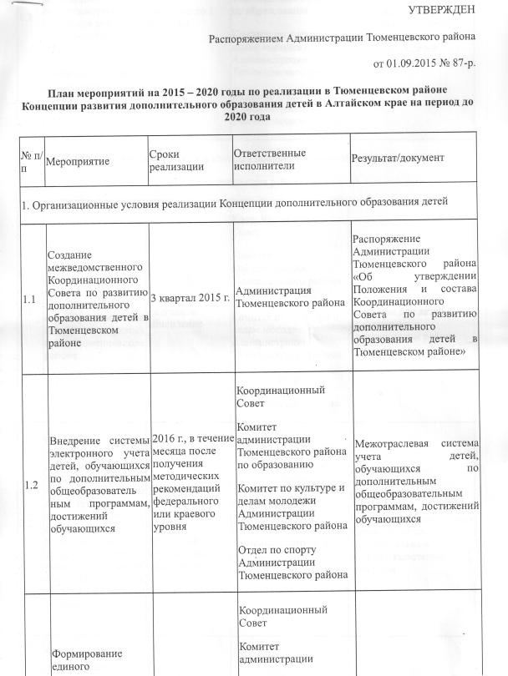
План мероприятий на 2015-2020 годы по реализации в Тюменцевском районе Концепции развития дополнительного образования в Алтайском крае

Slide 4
Цели развития дополнительного образования детей
обеспечение прав ребенка на развитие, личностное самоопределение
и самореализацию;
расширение возможностей для удовлетворения разнообразных
интересов детей и их семей в сфере образования;
развитие инновационного потенциала общества.

Slide 5
Задачи развития дополнительного образования детей
развитие дополнительного персонального образования как ресурса мотивации личности к познанию, творчеству, труду, искусству и спорту;
проектирование мотивирующих образовательных сред как необходимого условия "социальной ситуации развития« подрастающих поколений;
интеграция дополнительного и общего образования, направленная на расширение вариативности и индивидуализации системы образования в целом;
разработка инструментов оценки достижений детей и подростков, способствующих росту их самооценки и познавательных интересов в общем и дополнительном образовании, диагностика мотивации достижений личности;
повышение вариативности, качества и доступности дополнительного образования для каждого;
обновление содержания дополнительного образования детей в соответствии с интересами детей, потребностями семьи и общества;
обеспечение условий для доступа каждого к глобальным знаниям и
технологиям;

Slide 6
счет государственной поддержки и обеспечения инвестиционной
привлекательности;
создание механизма финансовой поддержки права детей на участие в
дополнительных общеобразовательных программах независимо от места
проживания, состояния здоровья, социально-экономического положения
семьи формирование эффективной межведомственной системы управления

Slide 7
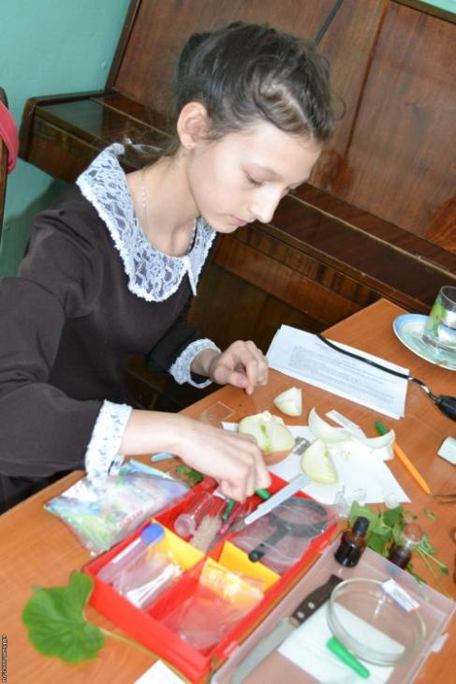
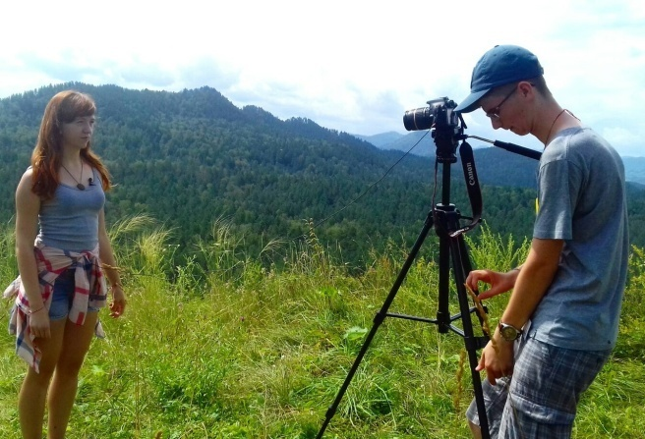
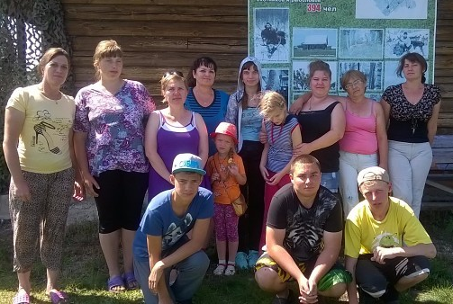
Выстраивание индивидуальных образовательных траекторий
Школа НОУ
Школа русской словесности и журналистики
Школа творческой реабилитации детей с ограниченными возможностями здоровья «Сотвори себя»

Slide 8
Сетевой формат реализации образовательных программ
ЦДТ Общеобразовательная программа «От творческой мастерской до академии самопознания»
МБОУ Тюменцевская средняя школа
Редакция газеты «Вперед»
МБОУ Шарчинская средняя школа

Slide 9
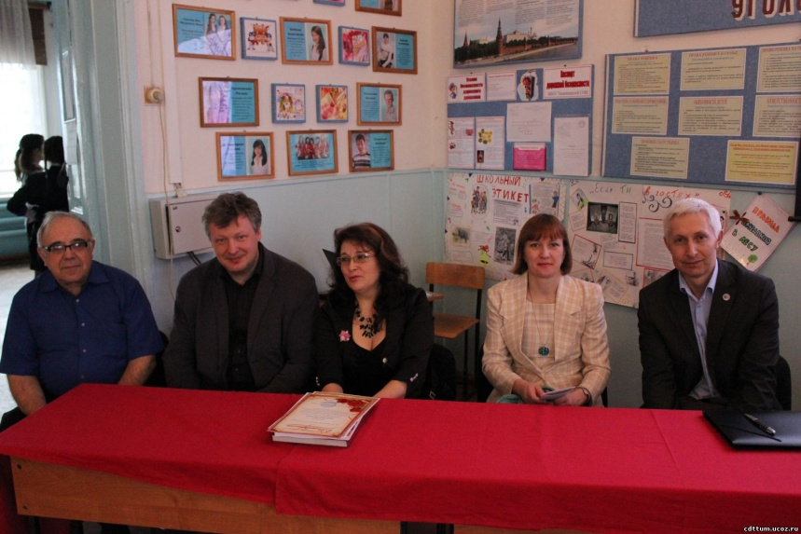
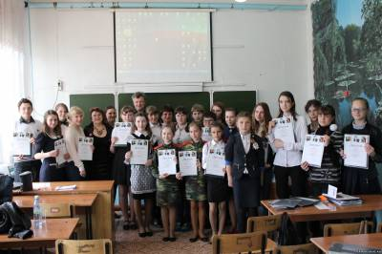
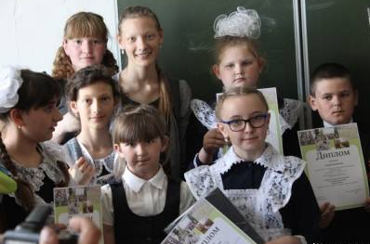
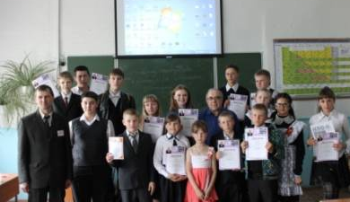
Научные форумы в Тюменцевской районе

Slide 10
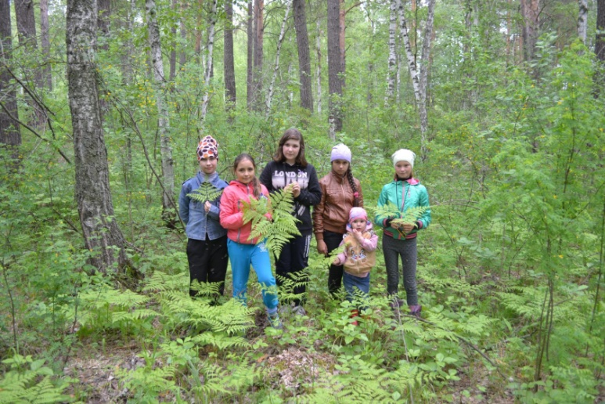
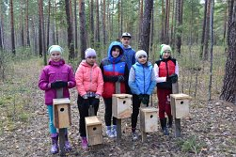
Участие в грантовых конкурсах фонда Глобал Грингрантс
2014 г
2800$
2015 г
3400$

Slide 11
- грант одобряют и продвигают представители данного фонда в Алтайском крае;
- деньги гранта идут на сохранение биоразнообразия природы Алтайского края, т.е. на просветительскую и природоохранную деятельность;
- на деньги гранта приобретается пиломатериал для изготовления и проведения биотехнических мероприятий (домики для птиц, кормушки для животных), организуются выезды учащихся на охраняемую территорию, питание участников в пути, приобретаются расходные материалы для проведения просветительской работы – изготовление листовок и аншлагов;
- деньги гранта не могут быть использованы в личных целях, на приобретение техники;
грантополучатель – частное лицо, а не организация.
http://ecodelo.org/ - сайт, раздел ЭКОПРОЕКТЫ.

Slide 12
Дополнительное образование в Тюменцевском районе
МБУДО Тюменцевский районный центр детского творчества (ЦДТ)
371 учащийся
8 педагогов дополнительного образования
МБОУДОД «Тюменцевская ДЮСШ» (ДЮСШ)
235 учащихся
6 тренеров-педагогов
МБОУДОД «Тюменцевская детская школа искусств» (ДШИ)
280 учащихся
20 педагогов дополнительного образования

Slide 13
Результативность участия учащихся ЦДТ в конкурсных мероприятиях
3 победителя всероссийских конкурсов
2 победителя межрегиональных конкурсов
23 победителя краевых конкурсов

Slide 14
Проблемы дполнительного образования:
- недостаточное финансирование;
- нехватка квалифицированных кадров;
- недостаточная разработанность методического обеспечения;
- отсутствие в сфере дополнительного образования механизмов нормативной регламентации;
- инфраструктура современного дополнительного образования детей в массе своей создана десятилетия назад и отстает от современных требований;
- острый дефицит в современном оборудовании и инвентаре, учебных пособиях, компьютерной технике, в обеспечении качественной интернет-связью, особенно для реализации высокотехнологичных программ

Slide 15
Спасибо за внимание!

